Slide 1



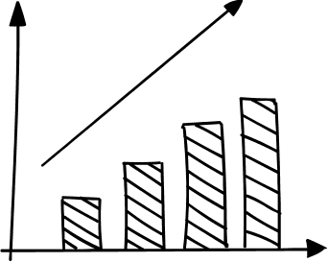
UML基础Ⅰ
小组：G10
小组成员：郭岳(组长) 杨海波 杨寒凌 周南 李骏 叶瑶毓

Slide 2

1 用例图(侧重点)
2 类图
3 状态图
目录
4 顺序图
5 通信图
6 部署图

Slide 3

PART 01
用例图

Slide 4


用例图
什么是用例图
显示一组用例、参与者、以及它们之间关系的一种图

Slide 5
用例图
用例图的主要作用
用来描述将要开发系统的功能需求和系统的使用场景
作为设计和开发过程的基础，促进各阶段开发工作的进展
用于验证和确认系统需求

Slide 6
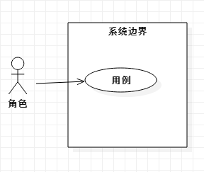
用例图
用例图由哪些元素组成
参与者
系统边界
用例
关联

Slide 7
用例图
什么是用例
一种建模技术
对于正在新建的系统，用例主要用于描述系统应该具备什么样的功能
对于已经存在的系统，用例则反映了系统能够完成什么样的功能

Slide 8
用例图
如何描述用例
文本或表格
用户故事
图

Slide 9
用例编号 | [为用例制定一个唯一的编号，通常格式为UCxx]
用例名称 | [用例名应是一个动词短语，应让读者一目了然地从名字中就可以知道该用例的目标。]
使用语境 | [用例目标，是一个较长的描述，甚至包括触发条件。]
范围 | [用例的设计范围，在设计时将系统作为一个黑盒来考虑。]
级别 | [概要、用户目标、子功能三者之一。]
主执行者 | [也就是该用例的主Actor，在此应列出其名称，并简要描述。]
项目相关人员利益 | 项目相关人员 |  |  | 利益
 | [项目相关人员名称] |  |  | [项目相关人员取得的利益]
 | …… |  |  | ……
前置条件 | [也就是激发该用例，所应该满足的条件。]
后置条件 | [也就是该用例完成之后，将执行什么动作。]
成功保证 | [描述当目标完成后，环境的变化情况。]
触发事件 | [什么引发用例，例如时间事件。]
基本事件流 | 步骤 |  | 活动
 | 1 |  | [在这里写出触发事件到目标完成以及清除的步骤。]
 | 2 |  | [……]
扩展事件流 | 步骤 | 分支动作
 | 1a | [引起分支的条件]
 |  | [活动或子用例名称]
子事件流 | [对多次重复的事件流可以定义为子事件流，这也是抽取被包含应用的地方]
规则与约束 | [对该用例实现时需要考虑的业务规则、非功能需求、设计约束等]

Slide 10
Q1:用例描述的是系统哪方面的需求

Slide 11
A: 功能性方面的需求

Slide 12
用例图
什么是参与者
参与者是系统外部的一个人或者事物，它以某种方式参与了系统的执行过程

Slide 13
用例图
参与者的作用
建立系统的外部用户模型
对系统边界之外的对象进行描述

Slide 14
用例图
用例之间的关系
包含关系
拓展关系
泛化关系
分组关系

Slide 15
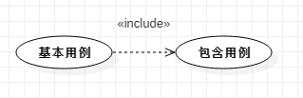
用例图
包含关系
包含关系指的是两个用例中，其中一个的行为包含另一个用例。
在用例图中使用带虚线箭头表示，并在线上标有<<include>>;箭头的方向是从基本用例到包含用例。

Slide 16

用例图
拓展关系
拓展关系是对基本用例的拓展。在此关系中基本用例本身是个完整用例，没有子用例的参与也可以完成一个完整的功能。被扩展的基本用例将存在一个拓展点，只有当拓展点被激活时，子用例才会被执行
在用例图中使用带虚线箭头表示，并在线上标有<<extend>>;箭头的方向是从子用例到基本用例。

Slide 17

用例图
拓展关系需要注意的点
基本用例必须声明若干拓展点，而拓展实例只能在这些拓展点上增加新的行为和含义。
拓展用例并不在基本用例中显示。因为拓展关系是从拓展用例到基本用例的关系，它说明拓展用例定义的行为如何插入到基本用例定义的行为中。

Slide 18
用例图
拓展关系的使用场景
基本用例必须声明若干拓展点，而拓展实例只能在这些拓展点上增加新的行为和含义。

Slide 19
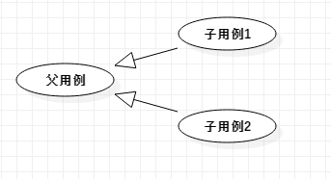
用例图
泛化关系
泛化关系指的是一般与特殊的关系。当一个用例共同拥有一种类似的结构和行为的时候，可以将它们的共性对象抽象成父用例，其他的用例作为泛化关系中子用例。在系统中子用例被选择执行。
在用例图中使用实线空心箭头表示;箭头的方向是从子用例到父用例。

Slide 20
用例图
分组关系
在一些用例图中，用例的数目可能很多，这时就需要把这些用例组织分类起来。这种组织分类关系就是分组关系。

Slide 21
Q2:包含关系中基本用例是一个完整的用例吗？

Slide 22
A: 可能是也可能不是

Slide 23
用例图
用例图创建步骤
识别出系统中的角色和用例
区分用例之间的先后顺序
创建用例图模型结构

Slide 24
用例图
识别出系统中的角色和用例
这项任务通常是由系统分析员，通过与用户的沟通来完成的。通过与用户之间的交流，提出问题，了解他们的业务需求。对于这些业务需求，需要向用户提出一些问题以得到所需要的答案。这些需求和得到的答案将成为创建用例图的基础信息。

Slide 25
用例图
如何从系统中识别出角色
谁将使用系统的主要功能？
谁需要系统的支持以完成其日常的工作任务？
谁负责维护、管理并保持系统的正常运行？
系统需要处理哪些硬件设备？
系统需要和哪些外部系统交互？
系统运行产生的结果谁比较感兴趣？

Slide 26
用例图
如何从系统中识别用例
每个角色执行的操作有什么？
什么角色将要创建、存储、改变、删除或读取系统中的信息吗？
什么用例会创建、存储、改变、删除或读取这个信息？
角色需要通知系统外部的突然变化吗？
系统需要通知角色正在发生的事情吗？
什么用例将支持和维护系统？

Slide 27
用例图
区分用例之间的先后次序
某些用例必须在其他用例之前完成，因为它们之间要相互依赖。例如，在系统借阅图书之前，必须记录图书的基本信息。因此很明显新增图书是最重要的内容。

Slide 28
用例图
构建用例图模型
将已确定并细化的角色和用例放入用例图中。此时，再借助包含、拓展和泛化的关系给出用例之间的结构模型。

Slide 29
Q3:拓展用例是够显示在基本用例中？

Slide 30
A: 否

Slide 31
PART 02
类图
2.1 类图概述
2.2 类之间的关系
2.3 类图的建模和技术应用

Slide 32
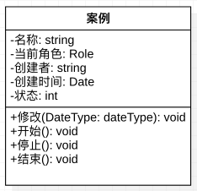
类图
2.1 类图概述
类是一对具有相同属性、操作、关系和语义的对象的抽象。主要包括名称部分、属性部分和操作部分。在UML中类用一个矩形框表示，它包含三个区域，最上面是类名、中间是类的属性、最下面是类的方法。
类名
属性
方法

Slide 33
类图
1. 名称
与其他类进行区分，不能省略，由字符、数字、下划线组成，表示方法如下：
（1）简单名： 如Account
（2）全名：也称路径名，在类名上加上包的名称，如Business::Account
2. 属性
描述了类在软件系统中代表的事物所具备的特性。在UML中，类属性语法如下：
[可见性] 属性名 [:类型] [ = 初始值] [{属性字符串}]
(1) 可见性：包括公有(public)、私有(private)、和受保护型(protected)
(2) 属性名：区别于类中的其他属性，是类的一个特性
(3) 类型：说明属性的数据类型
(4) 初始值：为了保护系统的完整性，防止漏掉取值或被非法的值破坏系统的完整性
(5) 属性字符串：用来指定关于属性的其他信息

Slide 34
类图
3. 操作
操作是对类的对象所能做的事务的一个抽象。在UML中，类操作的语法如下：
[可见性] 操作名 [{参数表}] [:返回类型] [{属性字符串}]
(1) 可见性：包括公有(public)、私有(private)、和受保护型(protected)
(2) 操作名：用来描述所属属性的行为的动词或动词短语
(3) 参数表：一些按顺序排列的属性定义了操作的输入，是可选的。
(4) 返回类型：可选的。
(5) 属性字符串：在操作的定义中加入一些除了预定义元素之外的信息
例: 修改(DateType:dateType): void

Slide 35
类图
4. 职责
在操作列表框下面的区域，可以用来说明类的职责。职责位于操作部分下面的区域，可以用来说明类要做什么或说明另一个类的信息。类的职责可以是一个短语或一个句子。在UML中把职责列在类图底部的分隔栏中。
5. 约束
说明类的职责是消除二义性的一种非形式化的方式，形式化的方法是使用约束。约束指定了该类所要满足的一个或多个规则。在UML中，约束是用{ }的格式写在类的边上，指定个别属性的取值范围。
括号中的文本指定了该类所要满足的一个或多个规则。如：“{类别 = 教师 or 学生 or 行政管理人员}”

Slide 36
类图
2.2 类之间的关系
关系是指事物之间的联系。在面向对象建模中，类之间的常见关系有：依赖关系、关联关系和实现关系。图形上，把关系画成一条线，用不同的线来区别关系的种类。

Slide 37
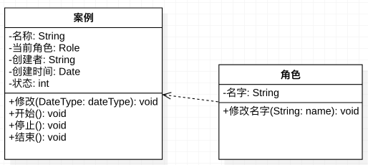
类图
1. 依赖关系
表示两个或多个模型元素之间语义上的关系。在UML图形上，把依赖画成一条有向的虚线，指向被依赖的事物。当要指明一个事物使用另一个事物时，就使用依赖。

Slide 38

类图
2. 泛化关系
存在于一般元素和特殊元素之间的分类关系，它只用在类型上，而不是实例上。在类中，一般元素被称为超类或父类，而特殊元素被称为子类。在UML中，泛化关系用一条从子类指向父类的空心三角箭头表示。

Slide 39

类图
3. 关联关系
是一种结构关系，它指明一个事物的对象与另一个事物的对象之间的联系。在UML图形中，关联关系用一条连接两个类的实线表示。

Slide 40

类图
3. 实现关系
实现将一种模型元素与另一支模型元素连接起来，比如类和接口。实现关系通常在两种情况下被使用：在接口与实现该接口的类之间；现在用例及实现该用例的协作之间。在UML中，实现关系的符号用一条带指向接口的空心三角箭头的虚线表示

Slide 41
类图
2.3 类图的建模技术及应用
在软件开发的不同阶段使用具有不同的抽象的类图，即概念层、说明层和实现层。在UML中，从开始的需求分析到最终的设计类，类图也是围绕着这三个层次的观点来进行建模的。

Slide 42
类图
1.概念层类图
描述的是现实世界中对问题领域的概念理解，类图中表达的类与现实世界的问题领域有着明显的对应关系，类之间的关系也与问题领域中的实际事物的关系有着明显的对应关系。在概念层类图阶段很少考虑或几乎不需要考虑类的实现问题
2.说明层类图
在说明层阶段主要考虑的是类的接口部分，而不是实现部分。这个接口可能因为实现环境、运行特性等有多种不同的实现。
3.实现层类图
考虑类的实现问题，提供实现的细节，在实现层阶段的类的概念才是真正严格意义上的类。说明层的类有助于人们对软件的理解，而实现层的类是最常用的


Slide 43
Q4:类图建模的抽象层次建立顺序是什么？

Slide 44
A: 概念层->说明层->实现层

Slide 45
PART 03
状态图
3.1 状态图概述
3.2 状态图基本元素
3.3 状态图的建模和技术应用

Slide 46
状态图
3.1 状态图概述
在软件开发的不同阶段使用具有不同的抽象的类图，即概念层、说明层和实现层。在UML中，从开始的需求分析到最终的设计类，类图也是围绕着这三个层次的观点来进行建模的。

Slide 47

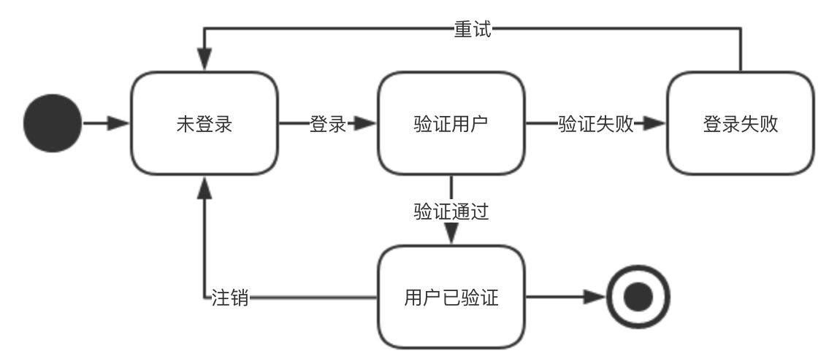
状态图
状态图概述
 状态图是系统分析的常用工具之一，它通过建立类对象的生存周期模型来描述对象随时间变化的动态行为
 所有的对象都有状态，状态是对象执行了一系列活动的结果，当某个事件发生后，对象的状态将发生变化
 状态图中的状态指的是在对象生命周期中满足某些条件、执行某些活动或等待某些事件的一个条件或者状况
 状态用圆角矩形表示，初态用实心圆点表示，终态用圆形内嵌圆点表示。

Slide 48
状态图
状态图基本元素
通常创建状态图是为了研究类、角色、子系统或组件的复杂行为
用于显示状态机、使对象达到这些状态的事件和条件，以及达到这些状态时所发生的操作
描述一个实体基于事件反应的动态行为，显示了该实体如何根据当前所处的状态对不同的事件做出反应的
状态之间的过渡事件，对应对象的操作
事件有可能在特点的条件下发生，在UML中这样的条件称为警戒条件，发生事件时的处理称为动作，从一个状态到另一个状态之间的联系称为转移

Slide 49
状态图
状态图基本元素
状态图通常包含如下内容：
1. 状态
状态定义对象在其生命周期中的条件或状况
2. 转换
对象的状态之间的转移叫转换，它包括事件和动作

Slide 50
状态图
1. 状态
状态由以下5个部分组成
名称：将一个状态与其他状态区分开来的文本字符串
进入/退出动作：表示进入/退出这个状态所执行的动作
内部转换：使事件可以在不退出状态的情况下在状态内得到处理，从而可避免触发进入或退出操作。
子状态：状态图中嵌套在另外一个状态中的状态称为子状态，简单状态时没有子结构的状态。
延迟事件：是其处理过程被推迟的事件，他们的处理过程要到事件不被延迟的状态被激活时才会执行

Slide 51
状态图
1. 转换
转换由以下5个部分组成
源状态：转换是指状态机从一个状态到另一个状态的转换，这种转换要接受触发事件或满足监护条件才能完成。
触发事件：是转移的诱因，可以是一个信号、事件、条件变化和时间表达式
监护条件：当转移的触发事件发生时，将对监护条件进行求值
动作：当转换发生时，他对应的动作被执行
目标状态：转换使对象从一个状态转换到另一个状态

Slide 52
状态图
3.3 状态图的建模技术
状态机图用于对系统的动态方面建模。当使用状态机图对系统建模时,可以在类、用例、子系统或整个系统的语境中使用状态机图,对类、用例和系统实例的行为建模。根据状态机图在UML中的定义，使用状态机图的最常见的是对反应型对象，尤其是对 类用例或整个系统的实例的行为建模。

Slide 53

状态图
绘制状态机的理想步骤
细化状态内的活动与转换
04
03
寻找主要的状态
02
用复合状态来展开细节
01
确定状态之间的转换

Slide 54
PART 04
顺序图
4.1 顺序图概述
4.2 顺序图基本内容
4.3 顺序图的约束
4.4 顺序图的建模技术

Slide 55
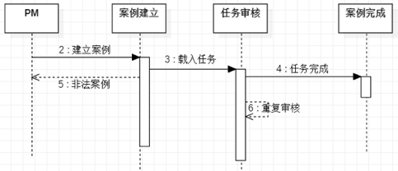
顺序图
3.1 顺序图概述
顺序图是强调消息时间顺序的交互图，它描述了对象之间传送消息的时间顺序，用于表示用例中的行为顺序。

Slide 56
顺序图
顺序图基本内容
角色：系统角色可以是人或其子系统
对象：顺序图中的对象在概念上和它在类图中的定义一致的，它们之间可以进行交互，交互的顺序按时间的顺序
生命线：代表顺序图中对象在一段时间内的存在
激活期：代表顺序图中的对象执行一项操作的时期，是顺序图中表示时间段的符号，在这个时间段内对象将执行相应的操作。
消息：是对象之间某种形式的通信，在垂直生命线之间，用带有箭头的线并附以消息表达式方式表示

Slide 57
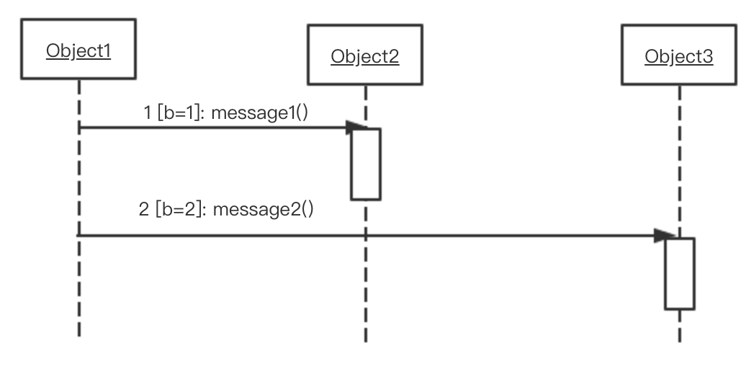
顺序图
顺序图约束
 当为对象的交互建模时，有时需要在某种条件满足时消息才会传递给对象。约束在UML图中用作控制流。一个约束只能被分配到一个单一消息。为了实现约束条件，需要在消息名前加入约束条件，并放入“[ ]”中。

Slide 58
顺序图
4.3 顺序图的建模技术
画顺序图的一般步骤如下：
（1）确定交互范围
（2）确定参与交互过程的活动者与对象
（3）确定活动者、对象的生命周期
（4）确定交互中产生的消息
（5）细化消息的内容

Slide 59
PART 05
通信图
5.1 通信图概述
5.2 通信图基本内容
5.3 通信图的建模技术

Slide 60
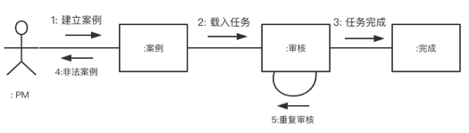
通信图
5.1 通信图概述
是一种交互图，强调的是发送和接收消息的对象之间的组织结构。一个通信图显示了一系列对象和在这些对象之间的联系及对象间发送和接收的消息。

Slide 61
通信图
5.2 通信图的基本内容
通信图强调参与一个交互对象的组织，它有以下元素组成
1. 活动者
发出主动操作的对象，负责发送初始消息,启动一个操作
2. 对象
是类的实例，负责发送和接收消息。一个协作代表了为了完成某个目标而共同工作的一组对象
3. 链接
用线条，表示两个对象共享一个消息，位于对象之间或参与者与对象之间。也是两个或多个对象间的独立连接，是关联的实例。
4. 消息
用来描述系统动态行为，它是从一个对象向另一个或几个对象发送信息，或由一个对象调用另一个对象的操作。

Slide 62
通信图
5.3 通信图的建模技术
使用通信图建模时遵循以下策略：
(1) 确定交互过程的上下文
(2) 确定参与交互过程的活动者与对象
(3) 如果需要，为每个对象设置初始特性
(4) 确定活动者、对象之间的链接
(5) 从引发该交互过程的初始消息开始，将每个消息附到相应的链接上，可以用带小数点的编号来表达嵌套
(6) 细化消息内容

Slide 63
PART 06
部署图
6.1 部署图概述
6.2 部署图基本内容
6.3 部署图的建模技术

Slide 64
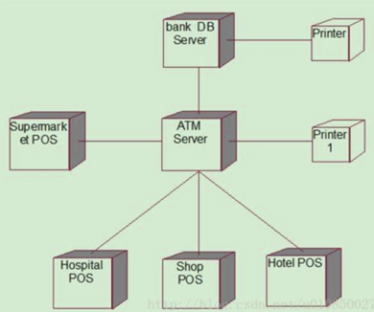
部署图
6.1 通信图概述
部署图用于静态建模，是表示运行时过程结点结构、组件实例及其对象结构的图，显示了基于计算机系统的物理体系结构。可以描述计算机，展示他们之间的连接，以及驻留在每台机器中的软件。部署图是描述任何基于计算机的应用系统的物理配置的有力工具
[1]
[1]引用自yq.aliyun.com

Slide 65
部署图
6.2 部署图的基本内容
通信图强调参与一个交互对象的组织，它有以下元素组成
1. 节点
结点是存在于运行时并代表一项计算资源的物理元素，一般至少拥有一些内存，而且通常具有处理能力。结点被划分为处理器和设备。
2. 组件
构件图中的基本元素，是系统可替换的物理部件。节点和组件的关系如下
(1) 组件是参与系统执行的事物，而结点是执行事物的组件。
(2) 组件表示逻辑元素的物理模块，而结点表示组件的物理部署。这表明一个组件是逻辑单元的物理实现，而一个节点则是组件被部署的地点
3. 关系
部署图中也有依赖、泛化、关联及实现关系

Slide 66
部署图
6.3 部署图的建模技术
部署图用于对系统的静态部署视图建模，通常将以下三种方式之一使用部署图
对嵌入式系统
对客户/服务器系统建模
对全分布式系统建模

Slide 67
部署图
绘制系统部署图步骤
(1) 对系统中的结点建模
(2) 对结点间的关系建模
(3) 对结点中的组件建模
(4) 对组件间的关系建模
(5) 对建模的结果进行精化和细化

Slide 68
Q5:什么类型的系统不需要部署图？请举一个例子

Slide 69
A: 软件运行在一台机器上而且只和该机器上已由操作系统管理的标准设备相互作用

Slide 70
参考资料

Slide 71

参考资料
[1]杨弘平, 吕海华, 李波, 史江萍, 代钦.UML2 基础、建模与设计教程[M]北京：清华大学出版社
[2]Grady Booch, James Rumbaugh, Ivar Jacobson.UML用户指南(第2版·修订版)[M]北京：人民邮电出版社

Slide 72
分工及评价

Slide 73
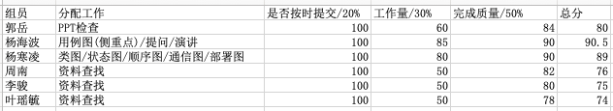

Slide 74
Q&A

